Slide 1
Визуализация и формулирование выводов по кол-ву активаций/регистраций пользователей
выполнил Алексеев М.А.

Slide 2
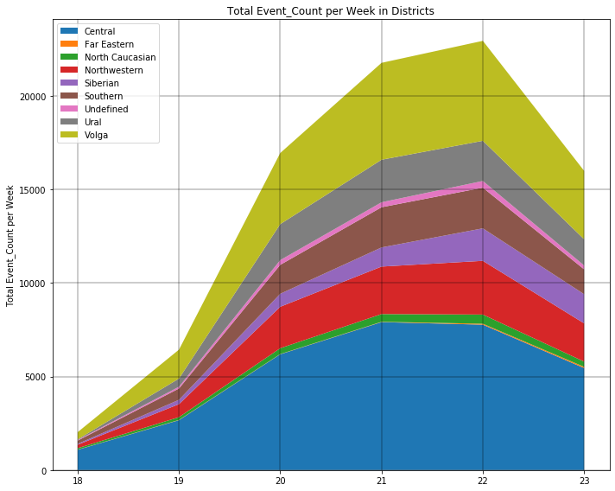
График №1. Кол-во операций за неделю по каждому отдельному региону

Slide 3
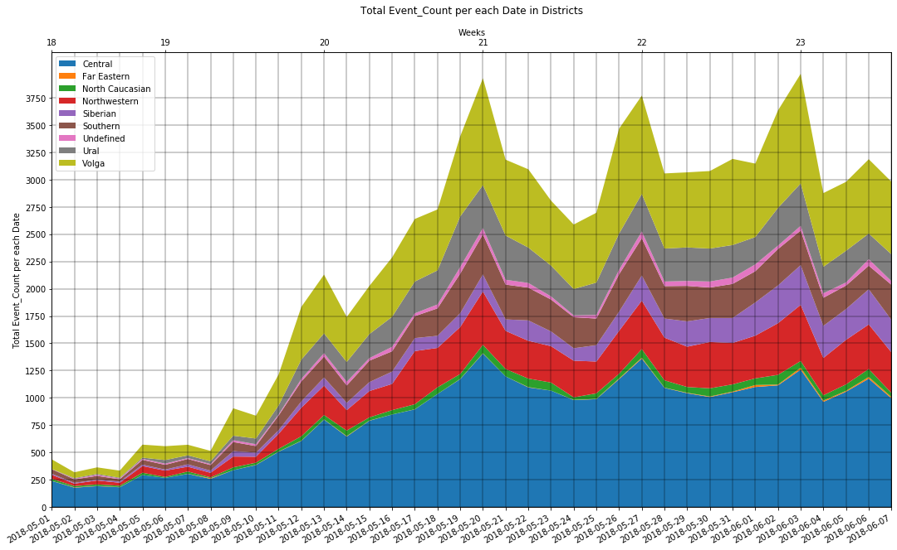
График №2. Кол-во операций за день по каждому отдельному региону

Slide 4
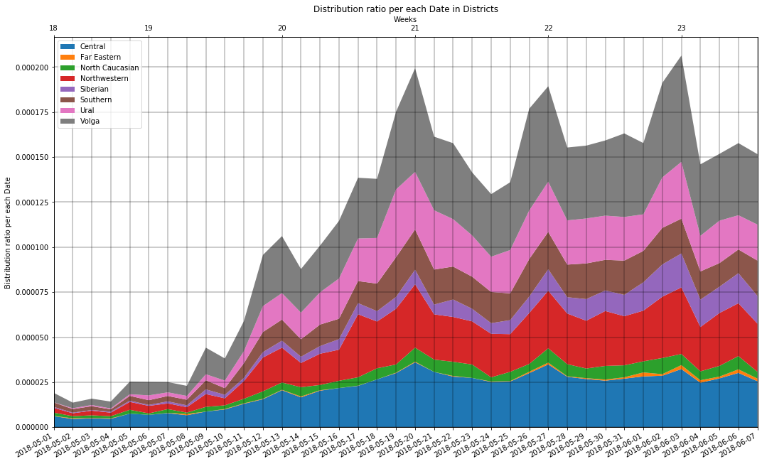
График №3. Эффективность дистрибьюции
(кол-во операций/население региона)

Slide 5
Ответы на вопросы
1. Ожидаемое низкое ко-во операций на старте акции, с явно видимым восходящим трендом. Рост кол-ва операций становится значимым с 2018-05-08 (график №2), т.е. с середины второй недели со старта акции.
2. Эффективность дистрибьюции продукта можно наблюдать на графике №3. ТОП-3 региона с наибольшей эффективностью: Приволжский, Уральский, Южный.
3. Мое предположение, что производство находится в Приволжском федеральном округе.
4. Выбросы чаще всего приходятся на выходные дни либо на пятницу.
5.Предполагаю, что промо-продукт как-то связан с дачным сезоном(если считать май началом акции).

Slide 6
Все дополнительные пояснение по ходу выполнения задания приведены в скрипте.
Первичная обработка данных, визуализация проводились с помощью Jupyter Notebook на python3.

